Slide 1


Slide 2
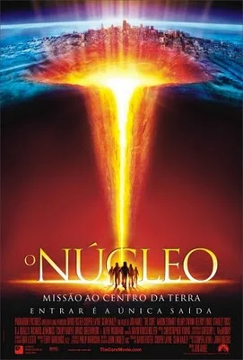
UM POUCO SOBRE...
Sinopse. Repentinamente a Terra parou de realizar seu movimento de rotação, devido a uma força ainda desconhecida que está agindo sobre o planeta. A paralisação traz consequências desastrosas para o planeta, já que proporciona a deterioração do magnetismo da Terra e, consequentemente, também de sua atmosfera.
Esse é o campeão do consenso quando o assunto é besteira da física. É um filme sobre o dia em que a rotação da Terra parou e seu campo magnético ficou ameaçado, o que levou um grupo de cientistas a adentrar o planeta para reativar o seu núcleo... Isso não só é impossível de fazer como é difícil saber como alguém sequer pensou nessa possibilidade.

Slide 3
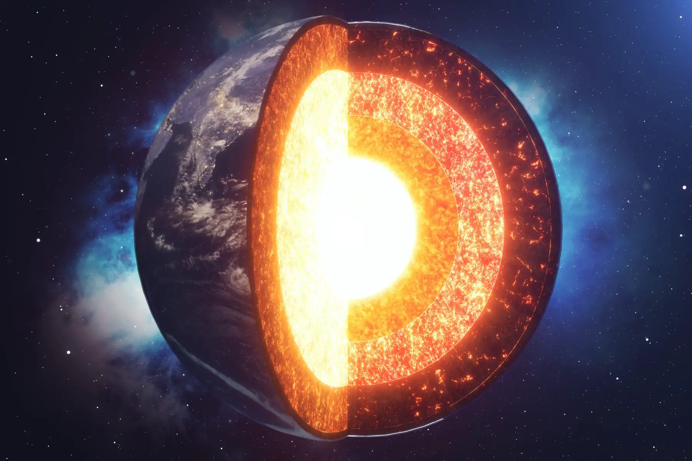
POR QUE É BESTA?
Primeiro: se a rotação da Terra parasse, tudo no planeta pararia junto. Quando o planeta se move, nós nos movemos junto com ele! Imagine um ônibus em movimento que freia de repente. Todos os passageiros seriam projetados pra frente, porque continuariam sua trajetória.
Sendo assim, um "tranco" na Terra faria com que todas as construções desabassem e todos os seres que estivessem "soltos" do solo sairiam voando. Quanto ao núcleo, mesmo que a força magnética parasse, a temperatura não esfriaria do dia pra noite a ponto de cientistas descerem lá em segurança. "Reativar" o núcleo inteiro então... um tiro na física, na biologia, na química, na geologia ...

